Slide 1
탄소회계와 GHG procotol 그리고 글로벌 기후 공시
6주차, 7주차 강의안

Slide 2
Contents
01
Introduction (Climate change and sustainability)
02
Carbon Accounting
03
What is GHG Protocol Accounting and Reporting Standards?
04
What is ETS and SBTi?
05
Disclosure requirements (TCFD, ISSB, CSRD, SEC rule etc)
06
Takeaways

Slide 3
01
Climate Change and Sustainability
Sustainable Development Goals (SDGs) in 2015 by UN
  12 Responsible consumption and production
  13 Climate Action
IPCC special report on Global warming of 1.5°C (2018)
  the global response to the threat of climate change, sustainable development, and efforts to eradicate poverty
Needs participation of corporates!!!! -> requires the disclosure of carbon emissions related information (for whom and for what???)
But we need measurement first before disclose!!!!

Slide 4
01
Climate change and Accounting
Is climate change important for firms? Yes
Sustainability issues for everybody (Environment)
(Overall governments Society Individuals Firms)
Are carbon-emissions information value-relevant? Yes
But nothing much have done in main accounting journals!!!

Slide 5
01
Researches published in main accounting journals
Value relevance of Carbon emissions and disclosures
  Hughes II (AR 2000). (Clean Air Act 1990), Matsumura, Prakash, and Vera-Munoz (AR 2014); Griffin, Long and Sun (CAR 2017); Schieman and Sakhel (EAR 2019).
Carbon accounting standard and disclosure requirements:
  Kolk, Levy and Pinske (EAR 2008)
Carbon Market and Trading (ETS)
  Chen, Lethmathe, and Soderstrom (CAR 2021); Clarkson, Li and Pinnuck (EAR 2015); Johnston, Sefcik, and Sodertrom (EAR 2008); 이준규, 김문철(회계저널 2010)

Slide 6
02
Carbon Accounting (탄소회계)
탄소가스배출과 관련된 재무정보???
탄소가스배출량 측정???
  조직(기관)이 생산(generated)한 온실가스와 생산을 회피(avoided)하였거나 제거(removed)한 온실가스의 양을 지속적으로 측정함으로써 탄소의 배출을 추적하고 보고하는데 필요한 일련의 과정
  GHG Protocol Corporate Accounting and Reporting Standards (by WRI and WBCSD)
온실가스(탄소가스) 배출권과 관련한 회계처리: 보유하고 있는 탄소가스 배출권의 가치를 측정하여 보고하는 회계처리
  일반기업회계기준 제 33장 온실가스 배출권과 배출부채
  2004 국제회계기준해석위원회 (IFRIC) 3 “Emission Right”

Slide 7
02
Carbon Accounting and Reporting Standards
CDP (Carbon Disclosure Projects): Require to disclose carbon related information since 2002
Accounting Standards (measurement)
  GHG Initiative Protocols: Accounting and Reporting Standards since 2001
  SBTi (2015)
Carbon Information Disclosures
  GRI
  SASB (SEC)
  TCFD (FSB)
  ISSB (IASB)
  CRSD

Slide 8
02
CDP (Carbon Disclosure Project)
An international not-for-profit charity that runs the global disclosure system for investors, companies, cities, states and regions to manage their environmental impacts.
Vision and Mission
  “We want to see a thriving economy that works for people and planet in the long term. We focus investors, companies, cities and governments on building a sustainable economy by measuring and acting on their environmental impact.”
2002 first disclosure requests for firms(48)
2015 SBTi launches, with CDP as a founding partner
2021 Over 11,000 (23,487) firms submitted environment data to CDP

Slide 9
03
GHG Initiative Protocol
a multistakeholder partnership of businesses, NGOs, governments, and others convened by the World Resources Institute (WRI) and the World Business Council for Sustainable Development (WBCSD) Started since 1998
  Corporate Level: scope 1, 2 and 3
  Project Level (Project Protocol):
    to quantify the GHG impacts of specific projects undertaken to reduce and avoid emissions
  Product Level (Product standard):
    Product Life Cycle Accounting and Reporting Standard GHG emissions inventories including the entire life cycle of individual products or services from raw material extraction to product disposal

Slide 10
03
GHG Initiative Protocol (Corporate Level)
GHG Protocol Corporate Accounting and Reporting Standard (Corporate Standard): the most widely used global standard for corporate accounting of GHG emissions (2001 introduced and 2004 Revised)
GHG Protocol Corporate Standard, the GHG Protocol Corporate Value Chain (Scope 3) Accounting and Reporting Standard: comprehensive inventories of other indirect (scope 3) emissions (2011)
GHG Protocol Scope 2 Guidance: An amendment to the GHG Protocol Corporate Standard (2015)

Slide 11
03
Greenhouse Gas Protocol Initiative
A multi-stakeholder partnership of businesses, NGOs, governments, and others convened by the World Resources Institute (WRI), and the World Business Council for Sustainable Development (WBCSD)
Launched in 1998, the Initiative’s mission is to develop internationally accepted greenhouse gas (GHG) accounting and reporting standards for business and to promote their broad adoption

Slide 12
03
GHG Protocol Corporate Accounting and Reporting Standard
The Greenhouse Gas Protocol Initiative
Chapter 1 GHG Accounting and Reporting Principles (Standards)
Chapter 2 Business Goals and Inventory Design (Guidance)
Chapter 3 Setting Organizational Boundaries (Standard)
Chapter 4 Setting Operational Boundaries(Standard)
Chapter 5 Tracking Emissions Over Time (Standard)
Chapter 6 Identifying and Calculating GHG Emissions
Chapter 7 Managing Inventory Quality
Chapter 8 Accounting for GHG Reductions
Chapter 9 Reporting GHG Emissions (Standard)
Chapter 10 Verification of GHG Emissions
Chapter 11 Setting GHG Target

Slide 13
03
Chapter 1 GHG Accounting and Reporting Principles
RELEVANCE
  Ensure the GHG inventory appropriately reflects the GHG emissions of the company and serves the decision-making needs of users – both internal and external to the company.
COMPLETENESS
  Account for and report on all GHG emission sources and activities within the chosen inventory boundary. Disclose and justify any specific exclusions.
CONSISTENCY
  Use consistent methodologies to allow for meaningful comparisons of emissions over time. Transparently document any changes to the data, inventory boundary, methods, or any other relevant factors in the time series.
TRANSPARENCY
  Address all relevant issues in a factual and coherent manner, based on a clear audit trail. Disclose any relevant assumptions and make appropriate references to the accounting and calculation methodologies and data sources used.
ACCURACY
  Ensure that the quantification of GHG emissions is systematically neither over nor under actual emissions, as far as can be judged, and that uncertainties are reduced as far as practicable. Achieve sufficient accuracy to enable users to make decisions with reasonable assurance as to the integrity of the reported information

Slide 14
03
Useful Information Characteristics
GHG | ISSB(S1) | GRI
Relevance | Relevance
 | Materiality
 | Faithful Representation
 | Timeless/Understandability | Timeliness
Completeness
Consistency | Comparability | Comparability
Transparency |  | Clarity
Accuracy | Verifiability | Accuracy
 |  | Reliability

Slide 15
03
Chapter 3 Setting Organizational Boundaries (Standard)
How to consolidate GHG emissions depending on firms’ legal and organizational structures?
3 approaches
  Equity share approach
  Control approach I (Financial control)
  Control approach II (Operational control)
Are these approaches consistent with control concept of consolidated F/S preparation?

Slide 16
03
Chapter 3 Setting Organizational Boundaries (Standard)
Under equity share approach
  accounts for GHG emissions from operations according to its share of equity
  reflects economic interest: the extent of rights a company has to the risks and rewards flowing from an operation
  When equity share does not reflect the economic substance with the operation, the economic substance always overrides the legal ownership form (consistent with IFRS??)
  -> 비례 연결???

Slide 17
03
Chapter 3 Setting Organizational Boundaries (Standard)
Under the control approach
  accounts for 100 percent of the GHG emissions from operations over which it has control
  Financial control: if a firm has the ability to direct the financial and operating policies of other with a view to gaining economic benefits from its activities
  Operational control: if the former or one of its subsidiaries(???) has the full authority to introduce and implement its operating policies at the operation. having operational control does not mean that a company necessarily has authority to make all decisions concerning an operation.
  -> 실체 연결???
  -> What if financial control is different from operational control???

Slide 18
03
Chapter 4 Setting Operational Boundaries(Standard)
Identifying emissions associated with its operations, categorizing them as direct and indirect emissions, and choosing the scope of accounting and reporting for indirect emissions.
  Direct Emissions (Scope 1): occur from sources that are owned or controlled by the company
  Indirect emissions (Scopes 2 and 3):
    Scope 2: GHG emissions from the generation of purchased electricity consumed by the company
    Scope 3: All other indirect GHG emissions

Slide 19
03
Direct Emission (Scope 1)
Generation of electricity, heat, or steam: combustion of fuels in stationary sources, e.g., boilers, furnaces, turbines
Physical or chemical processing: manufacture or processing of chemicals and materials, e.g., cement, aluminum, adipic acid, ammonia manufacture, and waste processing
Transportation of materials, products, waste, and employees: combustion of fuels in company owned/controlled mobile combustion sources
Fugitive emissions: intentional or unintentional releases, e.g., equipment leaks from joints, seals, packing, and gaskets

Slide 20
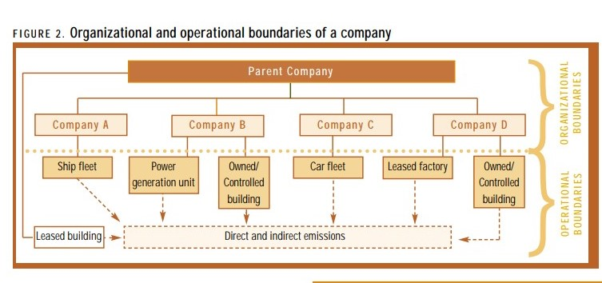
03
Chapter 4 Setting Operational Boundaries(Standard)
Scope 1 emissions change depending on firm’s strategy of operation!!!

Slide 21
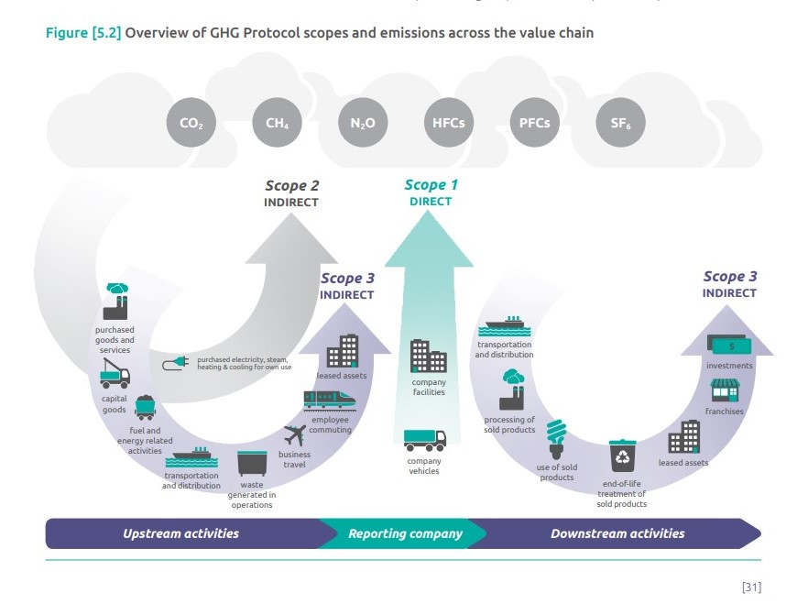
03
Chapter 4 Setting Operational Boundaries(Standard)

Slide 22
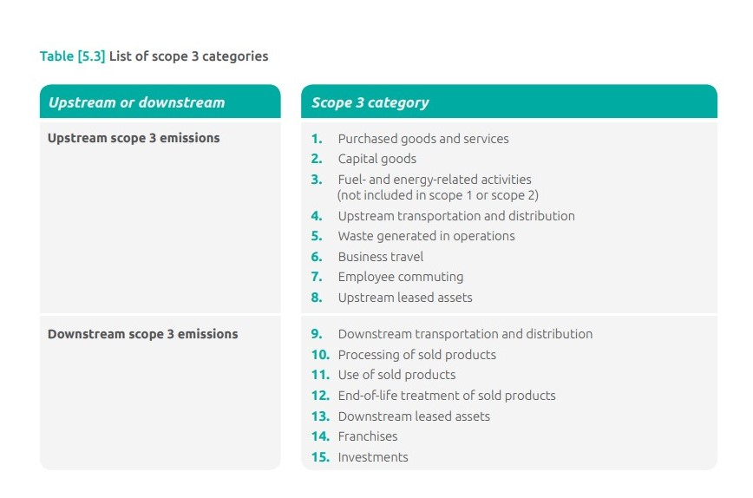
03
Chapter 4 Setting Operational Boundaries(Standard)

Slide 23
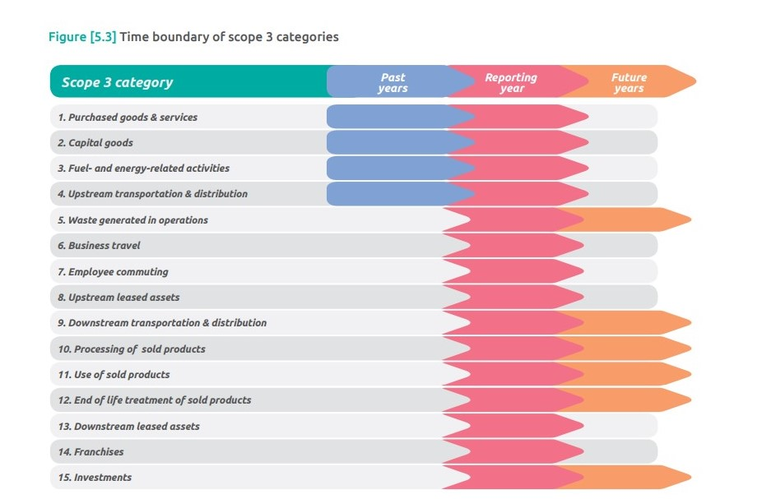
03
Chapter 4 Setting Operational Boundaries(Standard)

Slide 24
03
Chapter 5 Tracking Emissions Over Time (Standard)
Choosing a base year
  Verifiable emissions data are available
  Reasons for choosing
Recalculating base year emissions
  Significance threshold: a qualitative and/or quantitative criterion used to define any significant change to the data, inventory boundary, methods, or any other relevant factors
  Structural changes: M&A and divestments, Out/insourcing
  Changes in calculation methodology or improvements in the accuracy of emission factors or activity data
  Discovery of significant errors

Slide 25
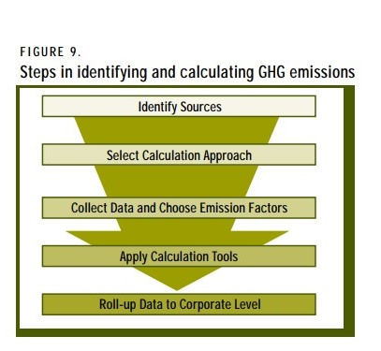
03
Chapter 6 Identifying and Calculating GHG Emissions

Slide 26
03
Chapter 10 Verification of GHG Emissions
Selecting a verifier
  previous experience and competence in undertaking GHG verifications
  understanding of GHG issues including calculation methodologies
  understanding of the company’s operations and industry
  objectivity, credibility, and independence.
Who will do it? How to set up socially reliable verifier selection process/protocol ?

Slide 27
03
온실가스 배출권
탄소중립, 녹생성장 기본법 (기본법, 2021 제정) 제 25조 (온실가스 배출권 거래제)
① 정부는 국가비전 및 중장기감축목표 등을 효율적으로 달성하기 위하여 온실가스 배출허용총량을 설정하고 시장기능을 활용하여 온실가스 배출권을 거래하는 제도(이하 "배출권거래제"라 한다)를 운영한다.
② 배출권거래제의 실시를 위한 배출허용량의 할당방법, 등록ㆍ관리방법 및 거래소의 설치ㆍ운영 등에 관하여는 「온실가스 배출권의 할당 및 거래에 관한 법률」에 따른다.

Slide 28
03
온실가스 배출권
온실가스 할당 및 거래에 관한 법률 (배출권 거래법, 2012) : 배출권 할당위원회(위원장: 기재부장관, 간사: 환경부 차관)
(제 5조) 국가온실가스 감축목표(NDC, Nationally Determined Contribution)를 고려하여 국가 온실가스 허용총량 결정: 5년단위 계획수립
  5년 목표감축량만 존재
(제 8조 제 1항 ) 온실가스 배출량 할당: 법적 실체 단위관리
  최근 3년간 온실가스배출량 연평균 총량이 125,000톤 이상인 업체이거나 25,000톤 이상인 사업장을 하나 이상 보유한 업체

Slide 29
04
SBTi (Science Based Target Initiative)
과학 기반 목표 이니셔티브(이하 ‘SBTi’라 함)는 탄소 공개 프로젝트(CDP), UN 글로벌 컴팩트(UNGC), 세계 자원 연구소, 세계자연기금(WWF)의 연합체
역할: 기업들이 1.5°C 절감 프로젝트에 맞춰 탄소 중립 과학 기반 목표를 설정하도록 독려하는 비즈니스 기후 행동(Business Ambition for 1.5°C) 캠페인을 주도
목표: 2030년까지 GHG 배출량을 50% 절감하고 최대 2050년까지 탄소 중립 배출을 달성

Slide 30
04
SBTi (Science Based Target Initiative)
SBT(과학기반목표)란?
Targets are considered ‘science-based’ if they are in line with what the latest climate science deems necessary to meet the goals of the Paris Agreement – limiting global warming to 1.5°C above pre-industrial levels.
Science-based targets provide a clearly-defined pathway for companies and financial institutions to reduce greenhouse gas (GHG) emissions, helping prevent the worst impacts of climate change and future-proof business growth.

Slide 31

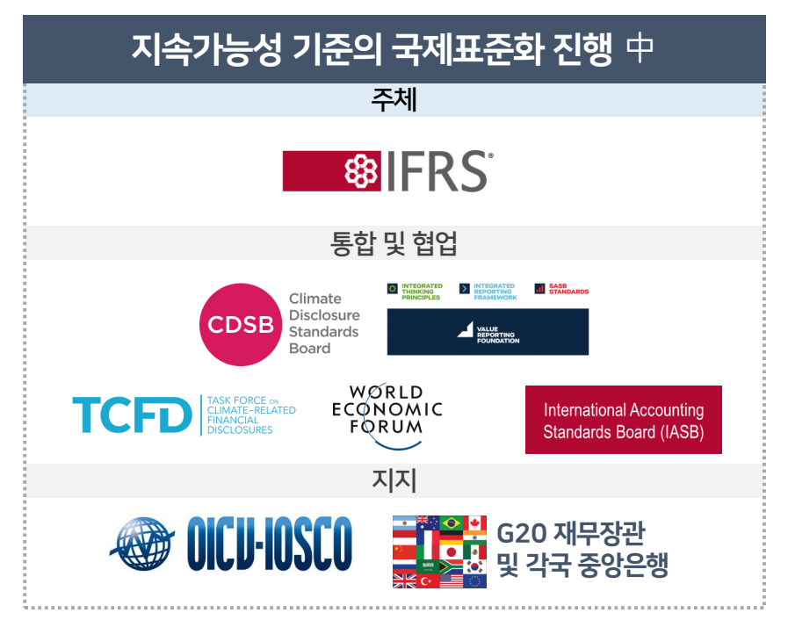



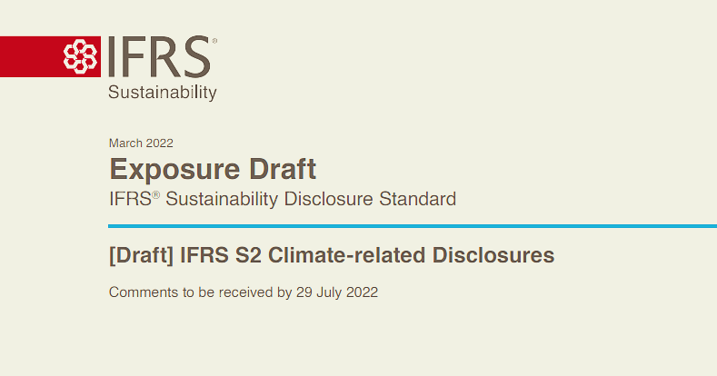



05
Disclosures requirements
Sustainability Disclosure Standards

Slide 32
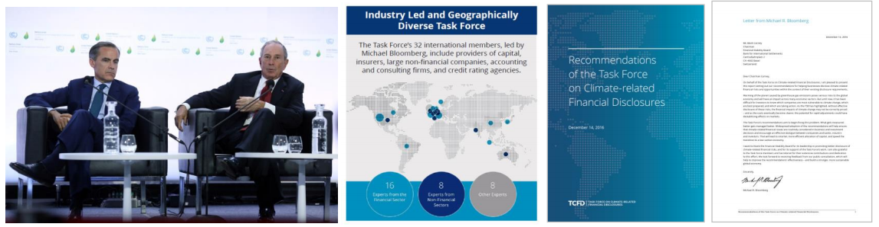
05
TCFD (Task Force on Climate-Related Financial Disclosures)
기후재무정보공시 태스크포스(TCFD)의 탄생과 권고안 발표
2015년 4월 G20 재무장관∙중앙은행장회의에서 금융안정위원회(FSB)에 금융부문에서 기후변화관련 이슈를 반영할 수 있는 방법에 대한 검토 요청
FSB는 2015년 12월 마이클 블룸버그를 위원장으로 한 태스크포스(TCFD)를 발족했고, 32명의 금융 및 비재무정보 전문가가 태스크포스에 참여
2017년 7월 독일 본에서 열린 G20 정상회담에서 FSB가 TCFD권고안 발표
권고안은 기업의 기후변화관련 위험과 기회의 영향을 재무적으로 측정하여 공시하는 프레임워크 제시

Slide 33
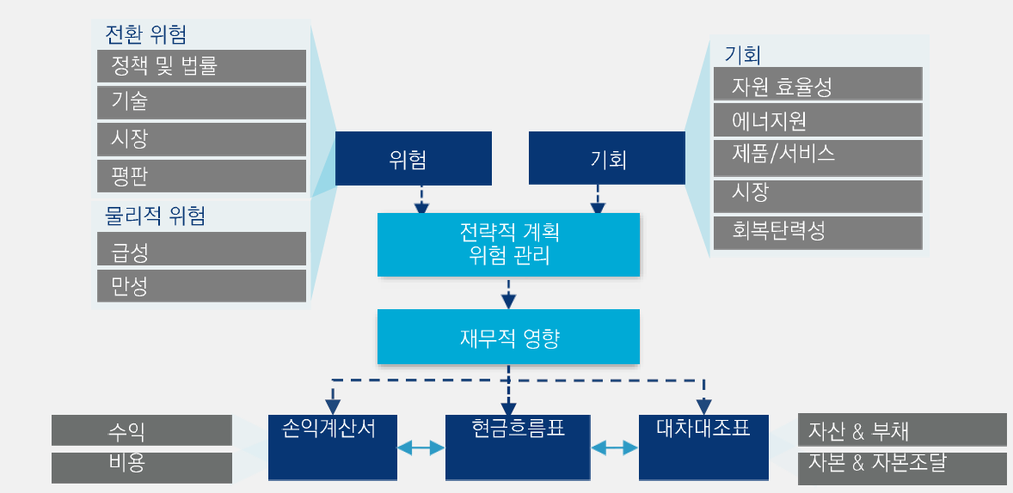
05
TCFD의 의의
기후 변화의 위험과 기회가 기업가치에 미치는 재무적 영향의 경로를 제시
출처: TCFD (2017), Recommendations of the Task Force on Climate-related Financial Disclosures

Slide 34
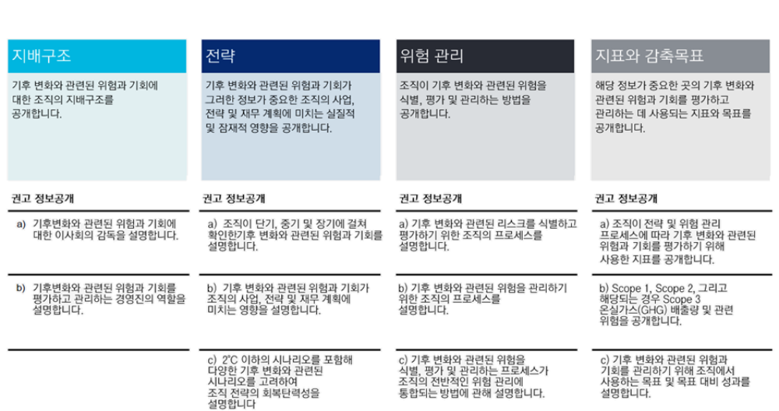
05
TCFD 핵심요소
TCFD는 4 Pillar 핵심 요소와 11개 세부지표로 이루어짐

Slide 35
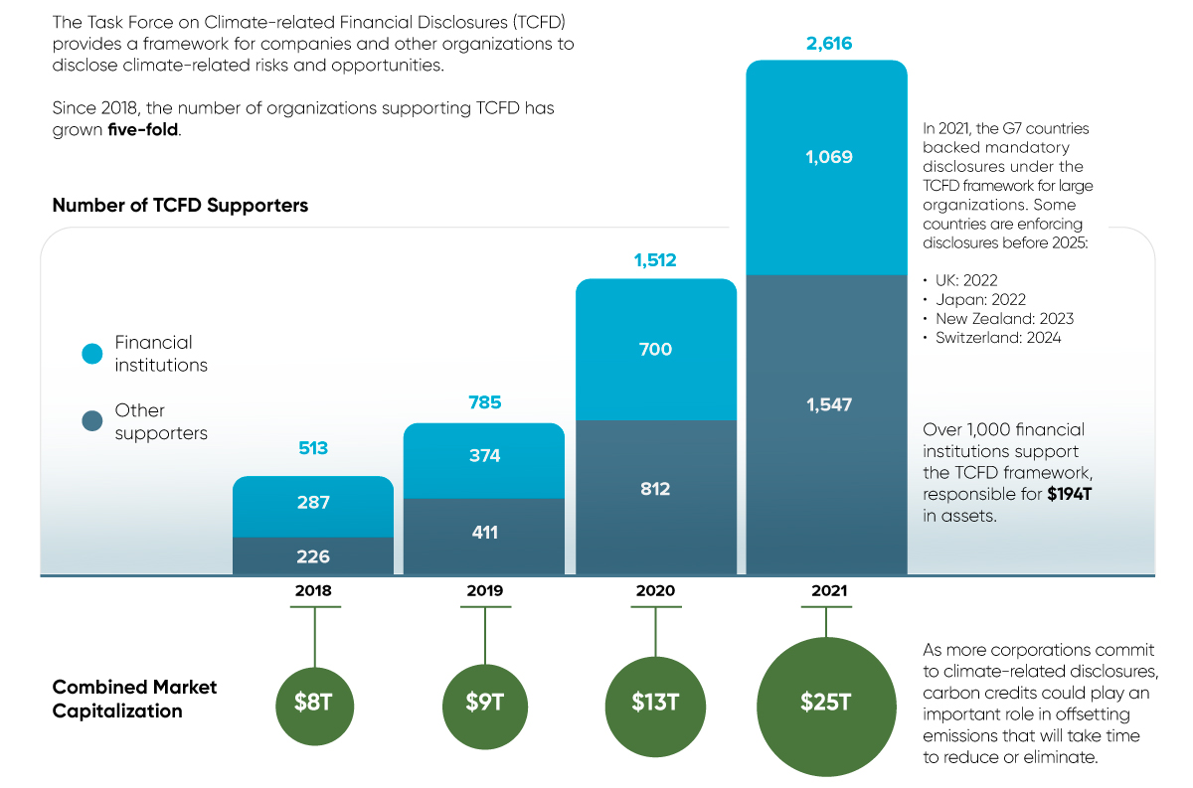
05
TCFD 도입 현황
전 세계적으로 1000개 이상의 금융기관이 TCFD 지지를 선언. 과거 3년 동안 약 5배 증가. 2021년 12월 기준으로 TCFD 지지 금융기관의 총 운용자산 금액은 $194조 이상
TCFD를 지지한 금융기관 및 비금융기관의 시가총액은 $25조 이상

Slide 36
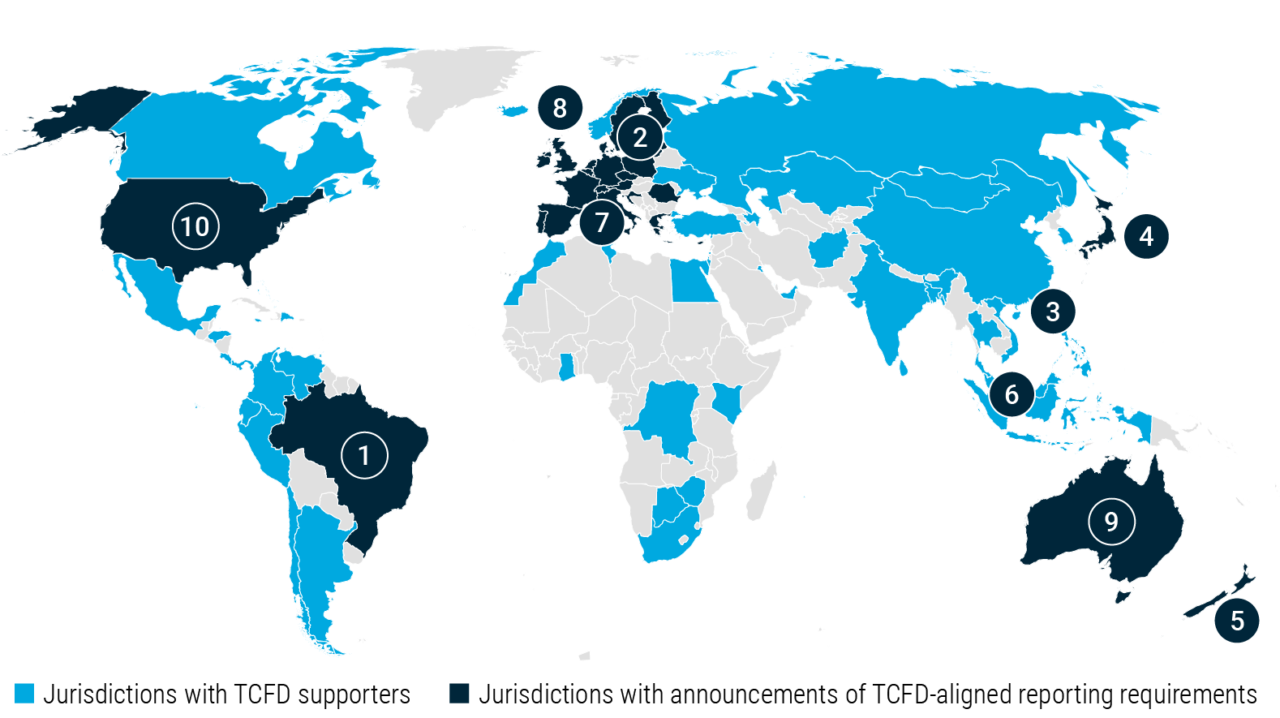
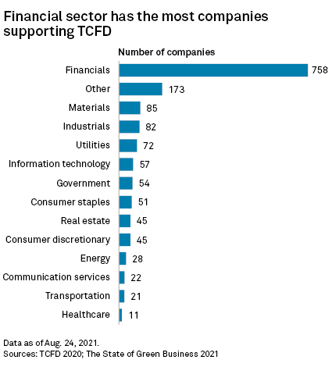
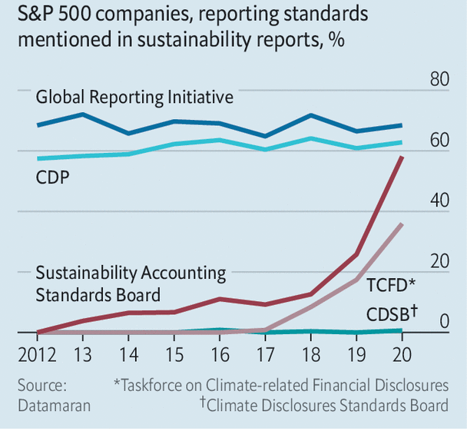
05
TCFD 도입 현황
G20국가를 중심으로 TCFD 의무 도입 및 관련 법안 마련: 영국, .일본, 호주 10개국 이상
전 세계의 대부분의 선진 자본주의 국가에서 TCFD 지지선언 및 의무 적용
금융, 제철 등 탄소위험이 높은 업종을 중심으로 TCFD 지지 기업 수 많음
기존의 지속가능성 보고서는 정체. TCFD & SASB 보고서는 2017년 이후 급격히 증가

Slide 37
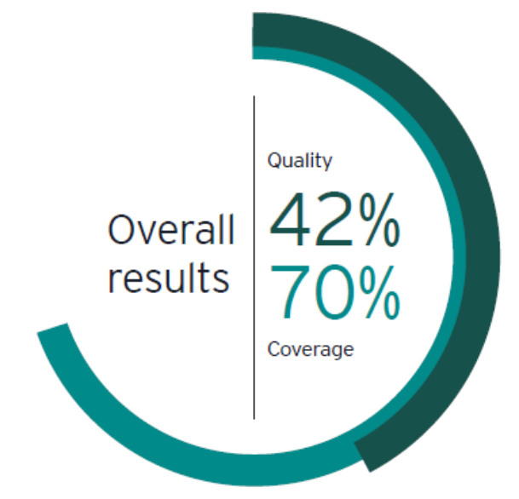
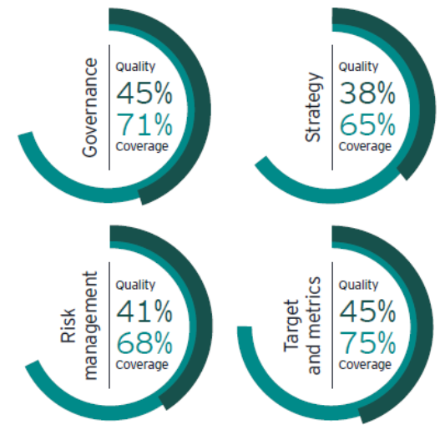


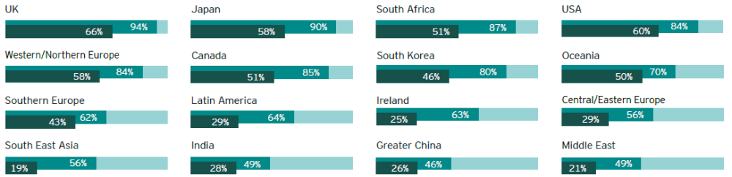
05
TCFD 도입 현황
EY의 글로벌 기후 공시 바로미터

Slide 38
05
TCFD 권고안의 주요 특징
1. 기후변화가 기업에 미치는 영향 (financial materiality)에 초점
  기존의 많은 가이드라인(GRI 등)은 기업이 환경에 미치는 영향 (Impact materiality)에 초점
  기후관련 재무정보(Climate-related financial information)라는 용어 처음 사용
2. 미래지향적 관점
  미래 예측정보(forward-looking information)를 요구. 기존 재무정보는 과거정보에 초점
  시나리오 분석을 통해 조직의 가치창출에 영향을 미칠 수 있는 기후변화와 관련된 위험과 기회를 예측하고, 이에 대응한 기업의 전략이 얼마나 탄력적인지에 대한 정보 요구
3. 재무보고 정보와 통합
  기후변화 관련정보의 공시를 기존의 재무정보 공시와 동일한 지위 부여
  기후변화 관련 재무정보를 기존의 재무보고서에 포함하여 공시할 것을 권고

Slide 39
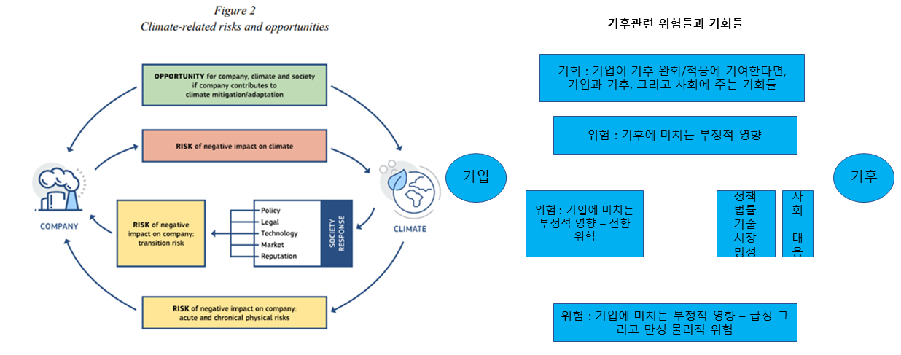
05
TCFD 권고안의 주요 특징
4. 관점의 전환
Impact materiality 관점에서 Financial materiality 관점으로 전환
기후변화 위험의 재무적 영향을 측정하여 기존의 재무정보(재무제표)와 통합
기후변화 관련 정보와 자본시장/금융시장과 연결 가속화: ESG투자시장 활성화, Sustainable Finance규모 확대
(예) BlackRock의 CEO Larry Fink: 기업들에게 TCFD권고안과 SASB적용을 요구 (2020년)
Financial materiality
(투자자 중심)
Impact materiality
(이해관계자 중심)

Slide 40
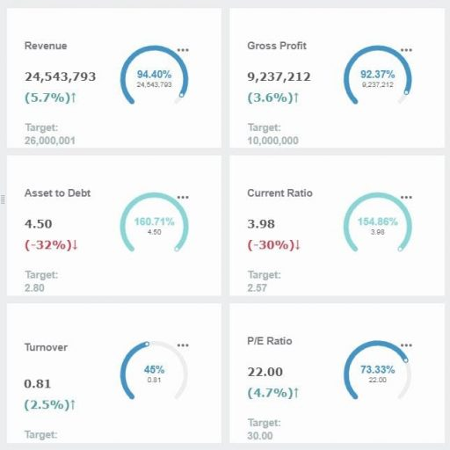
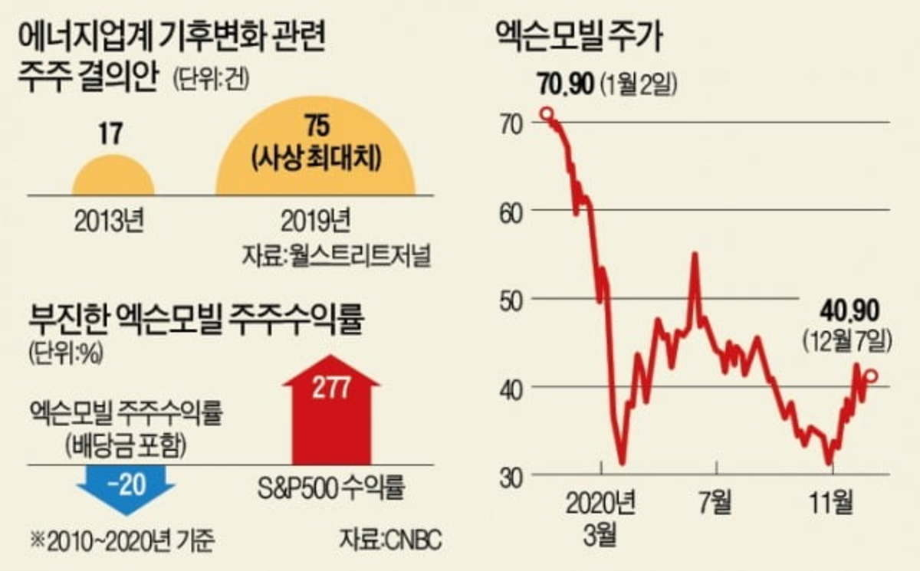
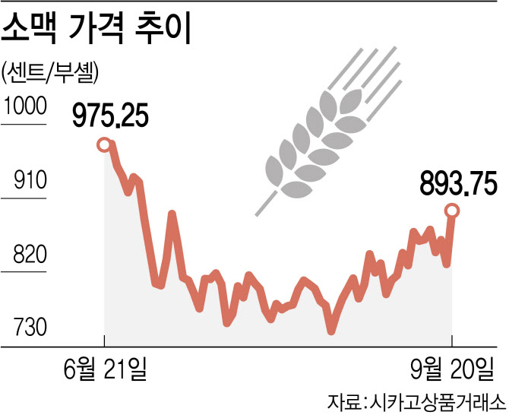
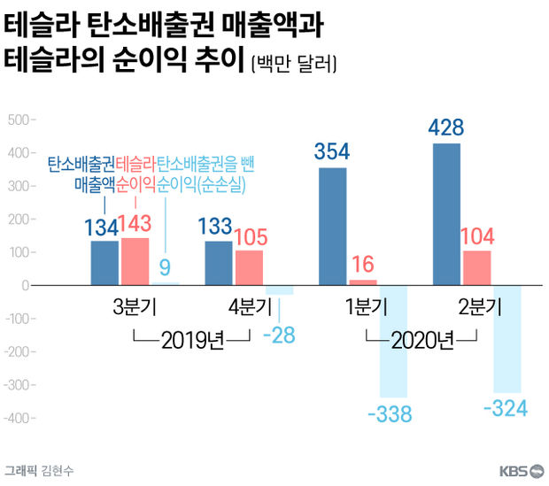
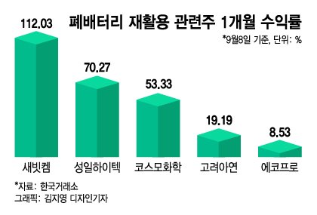
05
ISSB의 탄생
IFRS는 왜 ISSB를 설립하였을까?
재무제표를 통해 기업가치(예측), 이자율, 자본비용 등을 계산하였지만, 점점 예측가능성이 낮아짐

Slide 41

05
투자자들의 강력한 요구
“블랙락 포트폴리오 구성의 기반인 자본시장 전망에 기후변화의 영향을 반영할 것입니다” (래리 핑크, 블랙락 CEO)
회복 탄력성의 논거를 구성하는 주요 요인은 위기 (예: 기후변화, COVID 19) 가운데 투자자가 보여준 지속가능성 자산에 대한 선호
투자자들이 시장의 혼란 속에서 포트폴리오를 리밸런싱 하면서 전통적인 펀드보다 지속가능성 펀드를 선호하는 경향이 점점 더 강해졌음
BlackRock Investment Institute 의 내용에 따르면 지속가능성 성과가 우수할수록 회복 탄력성에 긍정적인 요인
기후 변화에 따른 새로운 투자 수익률 모델을 만들기 위해 관련 정보가 필요 (예측가능성 확대)
기업들에게 기후변화 관련 정보공시를 요구

Slide 42
05
기존 전문기구와 통합 및 협업
Some respondents explained that the impact of the reporting entity on the wider environment is a major factor for assessing exposure to risks and opportunities and is, therefore, important information for making investment decisions. As such, in practice, the lines between single and double materiality might be blurred. Such respondents acknowledged that other stakeholders, such as civil society, labor, trade associations, non-governmental organizations and governments, could also use the information disclosed to investors for their own purposes, as is currently the case for financial statements prepared in accordance with IFRS Standards. Most respondents acknowledged that a focus on the information needs of investors was the option most likely to achieve global support and to be mandated globally. Those respondents said that as a result, it could prove beneficial for the new board to work closely with IOSCO to provide a global baseline that would prevent fragmentation and, therefore, increase global capital allocation toward more sustainable business activities

Slide 43
05
ISSB의 주요 일정
IFRS S1, S2 마일스톤
2023년부터 6월 IFRS S1, S2 확정안 예정 (ISSB)
2025년부터 상장 대기업을 중심으로 IFRS S1, S2 도입 예정 (KSSB 준비위, 2022)
11월
2020
12월
2020
3월
2021
11월
2021
3월
2022
7월
2022
상반기
2023
FY2025
재단이사회는 글로벌 자본시장을 위한 지속가능성 관련 재무정보에 대한 수요 및 IFRS 재단의 잠재적 역할에 대하여 합의
Group of five (CDP, CDSB, GRI, IIRC, SASB)는 기후 시안을 발표하여 글로벌 지속가능성 공시기준을 제정하기 위해 이들의 기준이 어떻게 통합될 수 있는지를 보여줌
재단이사회는 새로운 위원회(ISSB)에 권고안을 제공하기 위해 기술적준비작업단(TRWG)를 구성
재단이사회는 ISSB의 설립, TRWG 시안, 그리고 CDSB 및 VRF(IR 및 SASB 기준)와의 합병을 발표
ISSB는 두 개의 공개초안을 발표 지속가능성 관련 재무정보 공시를 위한 일반 요구사항 기후 관련 공시
의견조회기간
22년7월29일
IFRS S1, S2 확정안 발표(안)
IFRS S1, S2 국내 도입(안)

Slide 44
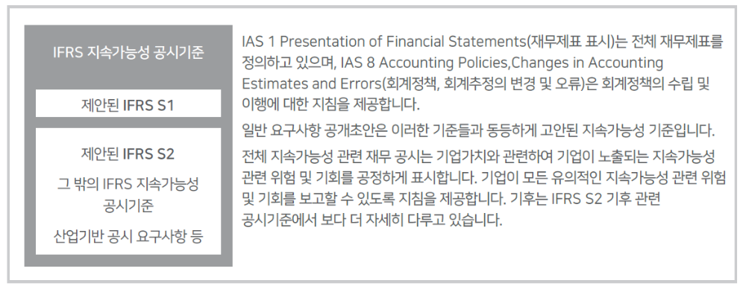
05
IFRS S1, S2의 구성
IFRS의 지속가능성 공시기준은 IFRS S1(일반사항), S2(기후 관련 공시 기준)으로 구분
IFRS S1의 프레임워크는 IAS1을 따르고 있으며, IFRS S2의 세부 내용은 TCFD 권고안 프레임워크를 따르고 있음

Slide 45
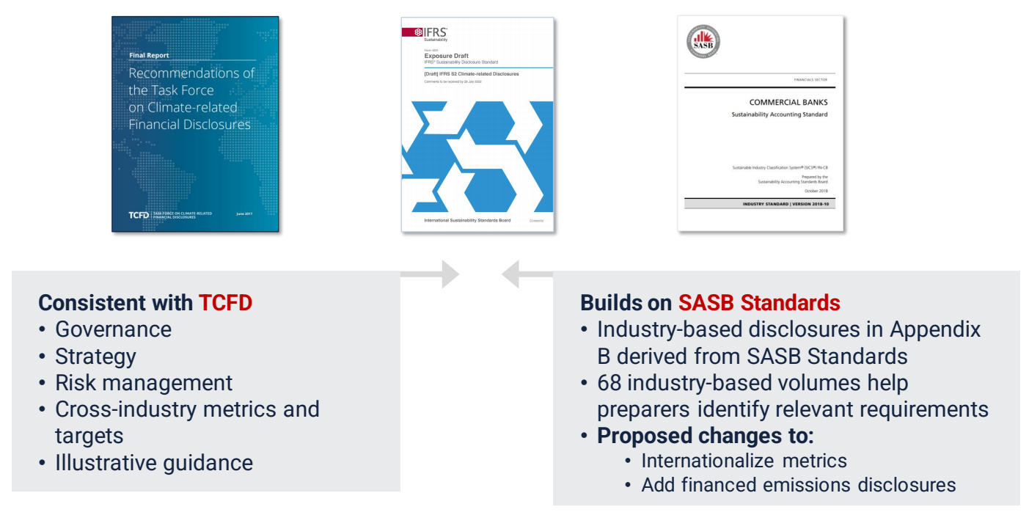
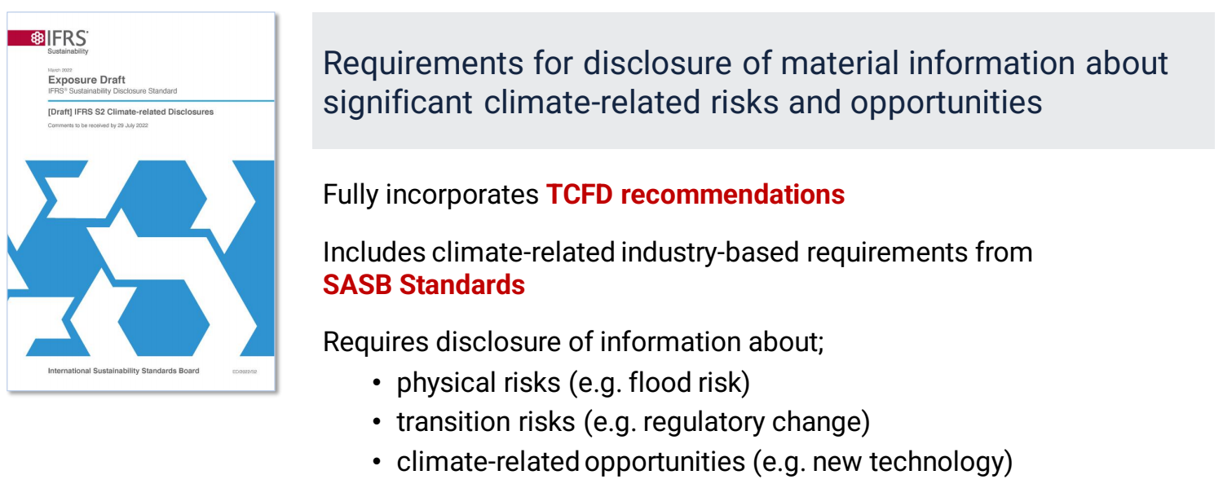
05
IFRS S2의 프레임워크
IFRS S2는 TCFD 권고안의 프레임워크 및 기후관련 기준을 바탕으로 하고 있음

Slide 46
05
국내 IFRS S2 수용 수준
IFRS S2 산업-주제별 평균 공시율(국내지속가능 보고서)
에너지 산업, 건설업, 금융업, 도소매업의 충실 공시 비중이 상대적으로 높음
지배구조, 위험관리의 충실 공시 비중이 상대적으로 높음
출처: 정준희, 기도훈(2022)

Slide 47
05
EU NFRD의 탄생과 한계점
NFRD(Non-Financial Reporting Directive)
EU는 지난 2018년부터(2017년 회계연도 보고부터 적용) 기업의 비재무정보 공개 의무화 지침이라고 할 수 있는 ‘NFRD(Non-Financial Reporting Directive)’을 채택
평균 근로자수 500명이상 대규모 상장기업, 은행, 보험사 또는 자산 2천만 유로 이상 또는 순매출 4천만 유로 이상인 대규모 기업에 적용
공시정보 : 환경, 사회 및 노동자, 인권 존중, 반부패 및 뇌물, 이사회 다양성 (나이, 성별, 교육 및 경력 측면) 등
정보공개방식 : Comply or Explain, 정보 공개가 원칙이나 비공개 시 이유 설명의 의무가 있음.
그러나 NFRD(비재무보고지침)의 다양한 문제점이 제기됨. 특히, NFRD의 공개협의(‘20.2.20-6.11)에 따르면 비교가능성 문제가 심각하게 대두됨. 따라서 유럽연합 집행위원회(EC)와 유럽재무보고자문그룹(EFRAG)은 비재무보고 표준 제정그룹(GRI, SASB, CDP, CDSB, TCFD, UNGC, UN Guiding Principles Reporting Framework, WICI 등)과의 협의를 통해 표준화 세부작업에 착수함

Slide 48
05
EU CSRD(Corporate Sustainability Reporting Directive) 탄생
EU CSRD 최종결정발표 및 ESRS 공시 초안 발표
2021.4: NFRD (2014/95/EU)를 개정하기 위한 CSRD Proposal 발표, 2022. 11월 10일 도입결정 발표
CSRD 공시대상 : 연평균 종업원 250인 이상 또는 4000만 유로이상 매출 또는 2000만 유로 이상 자산보유 중 두가지 해당기업, EU 상장된 회사. 비유럽 기업의 경우, EU 내 순매출이 1억 5천만 유로 이상이며 (and) EU에 하나 이상의 자회사 또는 지사가 있는 경우 공시 의무화 대상- 기업규모에 따라 시행시기 다르지만 2024년 초부터 정보보고 의무
CSRD 공시정보 : 정보에 대한 신뢰성 제고를 위해 인증 의무화, 별도보고서(Annual management report)로 공시
2022. EU 지속가능보고기준(ESRS) 초안(안) 공표, 2024년부터 순차적으로 ESRS 보고기준 채택

Slide 49
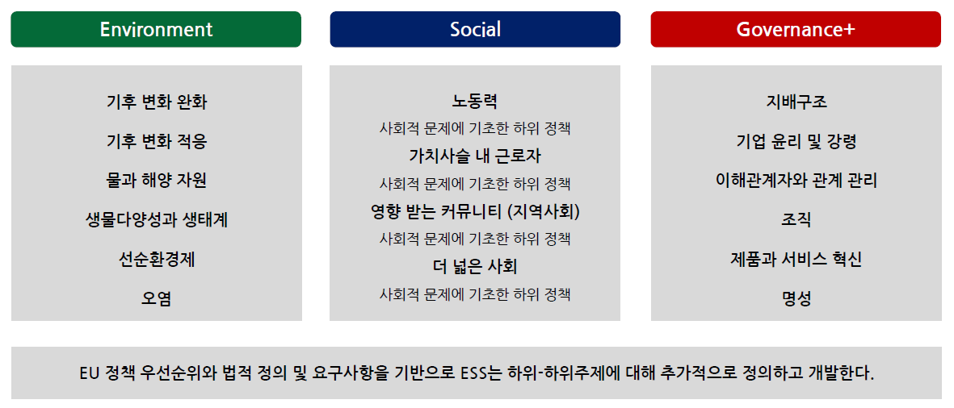
05
ESRS의 특징
ESRS 기준의 목표
2022년 CSRD의 비교가능성을 높이기 위한 표준화된 기준을 위해 유럽재무보고자문그룹(EFRAG)이 ESRS(European Sustainability Reporting Standards) 초안을 발표
EU가 제정하는 공시 기준은 포괄적이고 다양한 정보 공시를 요구하는 기준
지속가능성 이슈가 기업의 성장과 성과에 미치는 영향 뿐 아니라 기업이 사람과 환경, 사회에 미치는 영향을 파악할 수 있도록 "이중 중요성(double materiality)"을 강조

Slide 50
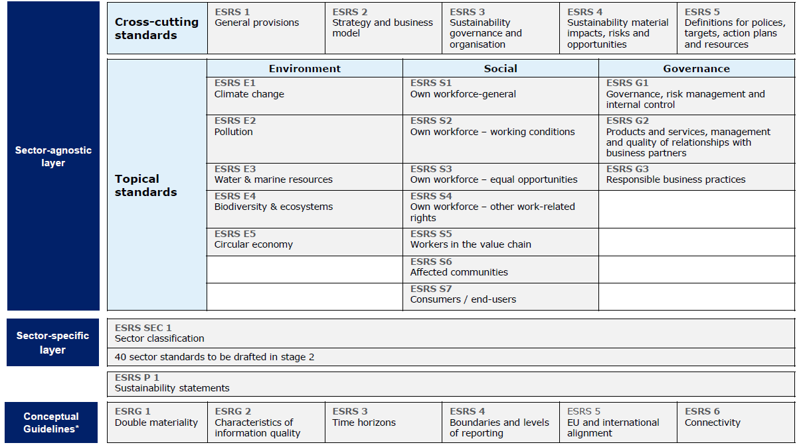
05
ESRS의 구성
ESRS의 구성 중 기후관련 공시는 ERS E1, ESRS SEC 1 중 일부

Slide 51
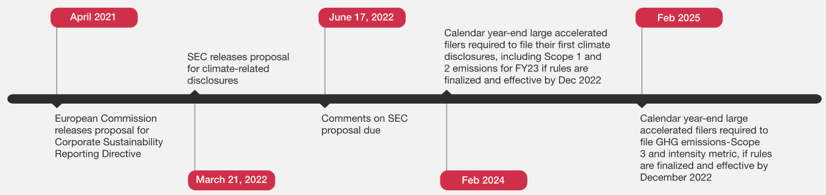
05
SEC 기후관련 공시 일정
SEC Proposed rule (climate related disclosure) 주요 마일스톤
2022 년 3월 미국 증권거래위원회 (SEC)가 기후 공시 의무화 규정안을 공개 : 미국 또는 외국 국적의 SEC 등록기업이 기후 관련 리스크에 관한 정량적 지표뿐만 아니라 정성적 정보를 공시하도록 의무화할 것을 제안
2023년(회계연도)부터 기업규모에 따라 점차적으로 도입 예정.
GHG emissions Scope 3는 2024년부터 중요한 수준일 때 의무적으로 공시 예정

Slide 52
05
기업규모별 공시 일정
Scope – 산업별 공시 일정 및 인증 여부
등록 유형 | Scope 1, 2 공시 | Scope 3 GHG 배출량 공시 | Scope 1, 2 GHG 배출량 공시정보에 대한 인증
Large accelerated filer 상장대기업(시총 7억불이상) | 2023 회계연도 (2024년 공시) | 2024 회계연도 (2025년 공시) | 제한적 인증 – 2024 회계연도 합리적 인증 – 2026 회계연도
Accelerated filer 상장중견기업 (시총 0.75~7억불이고 매출 1억불 이상) | 2024 회계연도 (2025년 공시) | 2025 회계연도 (2026년 공시) | 제한적 인증 – 2025 회계연도 합리적 인증 – 2027 회계연도
Nonaccelerated filer 상장소기업 (시총 0.75억불 미만, 시총 0.75~7억불이면서 매출 1억불 미만) | 2024 회계연도 (2025년 공시) | 2025 회계연도) (2026년 공시) | 면제
Smaller reporting companies 소기업 | 2025년 회계연도 (2026년 공시) | 면제 | 면제

Slide 53
05
SEC 특징
SEC의 Proposed rule 의 주요 목표
기후 위험에 대한 기업 정보의 투명성을 개선하고 책임을 강화
실제로 발생하거나 가능성이 있는 기후 관련 사건이 기업에 미치는 영향과 온실가스배출량 등 과 같은 사업 운영에 중대한 영향을 미칠 가능성이 있는 필수적인 정보를 공시
공시채널 : 유가증권등록신고서(stock registration statement) 및 사업보고서(annual report)
  사업보고서 등 공시자료에 “기후 관련 공시(Climate-Related Disclosure)“ 별도 섹션을 마련하여 공시할 것을 요구
  기후 공시 관련 재무적 영향 지표(financial impact metrics), 지출 지표(expenditure metrics) 및 재무 예측·가정(financial estimates and assumptions)은 재무제표상 관련 계정의 주석에 표시

Slide 54
05
SEC 특징
Federal Supplier Climate Risks and Resilience Proposed Rule
바이든 행정부는 2022년 11월 10일 연방 공급자 기후 위험 및 탄력성 규정 제안을 발표
연간 5천만불 이상을 수령하는 주요 연방계약자(major Federal contractors )는 Scope 1, Scope 2, Scope 3 배출량 정보를 공시하고, 기후관련 재무위험과 Science Based Targets Initiative (SBTi)에 의한 온실가스배출 감소목표를 설정해야 함
연간 계약이 750만 달러 이상이고 5,000만 달러 미만인 "중요한" 연방 계약자는 Scope 1 및 Scope 2 배출량을 보고해야 함

Slide 55
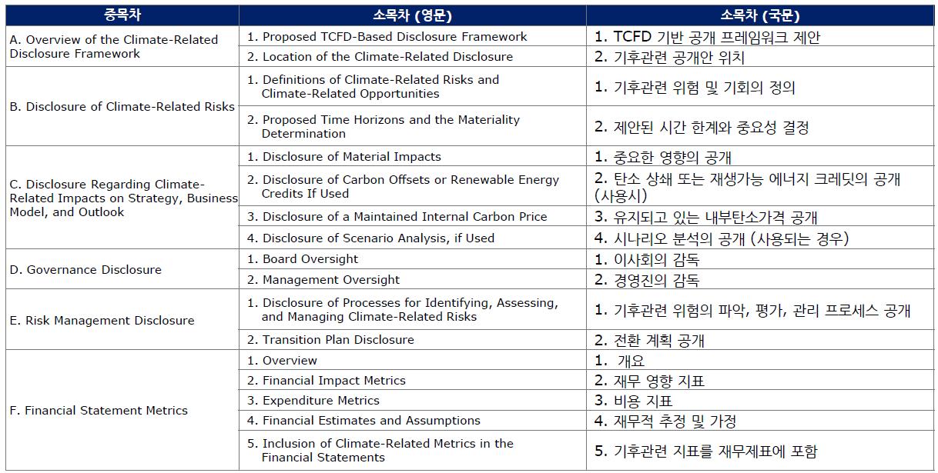
05
SEC proposed rule 구성안
SEC의 Proposed rule 주요구성안 (1)

Slide 56
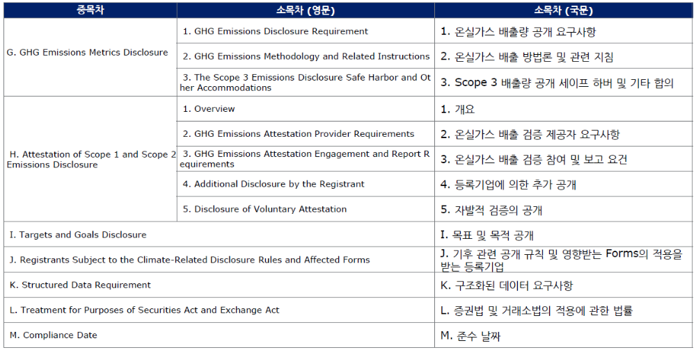
05
SEC proposed rule 구성안
SEC의 Proposed rule 주요구성안 (2)

Slide 57
05
기후변화 정보공시 글로벌 표준 비교
글로벌 주요 기후관련 공시 비교
내용 | TCFD 권고안 | IFRS S2 | SEC 규정안 | CSRD(ESRS)
기후 보고공시 표준 개발 현황 | 최종확정 | 23년 상반기 확정 예정 | 확정 | 개정안 합의완료
강제성 | 자율공시 | 미정 | 의무공시 | 의무공시
정보의 주요 이용자 | 투자자 | 투자자 | 투자자 | 다중이해관계자
중요성(materiality) | 단일중요성 | 단일중요성 | 단일중요성 | 이중중요성
공시위치 | 연차보고서 권고 (국가별 선택) | 연차보고서 권고 (자율적 운영) | 사업보고서, 증권신고서 | 별도 연차보고서 (Management report)
최초적용일 | 미정 | 미정 | FY2023 | FY2023
지배구조, 전략, 리스크 서술식 공시 | 필수 | 필수 | 필수 | 필수
시나리오 분석공시 | 필수 | 필수 | 조건부 | 필수
Scope 1, 2 배출량 공시 | 필수 | 필수 | 필수 | 필수
Scope 3 배출량 공시 | 조건부 | 필수 | 조건부 | 필수
산업별 요구공시 | 권장 | 필수 | 선택 | 필수

Slide 58
05
공시기준의 한계점
공시에만 집중하는 것이 맞는 것인가?
측정에 대한 방법론을 구체적으로 다루고 있지 않음 (예: GHG protocol, PCAF, SBTi 등에 의존)
측정이 일관되지 않으면, 시계열적, 횡단면적 비교가능성이 낮을 수 있음
측정에 대해 많은 가정과 2차 데이터에 의존하고 있어, 결과값에 대한 신뢰성이 낮음
비교가능성과 신뢰성이 낮은 데이터의 공시는 시장의 혼란을 가져올 수 있는 역효과 발생 가능

Slide 59
06
Takeaways (1)
Many people now believe “Disclosure of carbon related information” is required but how?
Diverse disclosure standards??
Is GHG Protocol good enough for measurement?
No accounting people involved in accounting standards
Needs more refined accounting standards (Voluntary vs Compulsory?)
Devils are in the details !!!!
Need more refined approaches for the regulation of carbon related issues in capital markets only???
How we set our institutional settings become very important, especially for corporations

Slide 60
06
Takeaways: Suggestions
More clear accounting standards for carbon emissions (not only for Scope 3 but also Scope 1 and 2)
Carbon emissions information only for everybody including investors? 환경보호 목적 vs 기업의 지속가능성과 투자자 보호 목적이 일치??? (how to reconcile?)
Who and How to contribute to carbon reduction while fairly protecting interest parties of firms?
Needs more attention and efforts from everybody, especially from accounting area!!!!

Slide 61
The difficulty lies, not in the new ideas, but in escaping from the old ones, which ramify, for those brought up as most of us have been, into every corner of our minds.
By John Maynard Keynes
Thank you!!!!

